Slide 1
Бюджет для граждан
2018 год
Придорожное сельское поселение

Slide 2
Подготовлен на основе требований Бюджетного Кодекса Российской Федерации, решения Совета Придорожного сельского поселения Каневского района «О бюджетном процессе в Придорожном сельском поселении Каневского района», иных законодательных, нормативных правовых актов Российской Федерации, Краснодарского края и Совета Придорожного сельского поселения Каневского района

Slide 3
Доходная часть бюджета
По данным Управления Федерального казначейства по Краснодарскому краю за 2018 год администрировало доходы местного бюджета на общую сумму 16 998,9 тыс.рублей, а именно:
- налоговые и неналоговые доходы 6 032,1 тыс.рублей, в том числе:
- налог на доходы физических лиц – 1 263,4 тыс.рублей;
- доходы от уплаты акцизов – 1 641,4 тыс.рублей;
- единый сельскохозяйственный налог – 260,0 тыс.рублей;
- налог на имущество физических лиц – 224,8 тыс.рублей;
- земельный налог – 2 473,2 тыс.рублей;
- денежные взыскания и штрафы – 77,8 тыс.рублей;
- прочие поступления от использования имущества – 91,5 тыс.рублей;
- безвозмездные поступления 10 966,8 тыс.рублей, в том числе:
- дотации на выравнивание бюджетной обеспеченности - 4 269,7 тыс.рублей;
- прочие субсидии бюджетам сельских поселений 6 479,1 тыс.рублей;
- субвенции бюджетам сельских поселений на выполнение передаваемых полномочий субъектов Российской Федерации 3,80 тыс.рублей;
- субвенции бюджетам сельских поселений на осуществление первичного воинского учета на территориях, где отсутствуют военные комиссариаты 201,1 тыс.рублей;
- иные межбюджетные трансферты 13,2 тыс.рублей.

Slide 4
Расходная часть бюджета
Фактическое исполнение и общие кассовые расходы бюджетных ассигнований за 2018 год по муниципальному образованию Придорожного сельского поселения Каневского района составили 17 920,0 тыс.рублей. Расходы были осуществлены по следующим разделам бюджетной классификации:
- 0100 «Общегосударственные вопросы» - 4 736,2 тыс.рублей;
- 0200 «Национальная оборона» - 201,1 тыс.рублей;
- 0400 «Национальная экономика» - 5 194,3 тыс.рублей;
- 0500 «ЖКХ» - 608,6 тыс.рублей;
- 0800 «Культура и кинематография» - 6 913,1 тыс.рублей;
- 1000 «Социальная политика» - 146,2 тыс.рублей;
- 1100 «Физическая культура и спорт» - 119,0 тыс.рублей;
- 1300 «Обслуживание государственного и муниципального долга» - 1,5 тыс.рублей.

Slide 5
В 2018 году были приняты следующие целевые программы:
1. Муниципальная программа «Развитие деятельности органов местного самоуправления и гражданского общества Придорожного сельского поселения» - 1 178,7 тыс.рублей;
2. Муниципальная программа «Развитие и содержание дорожного хозяйства в Придорожном сельском поселении Каневского района» - 5 125,3 тыс.рублей;
3. Муниципальная программа «Комплексное и устойчивое развитие Придорожного сельского поселения Каневского района в сфере строительства и архитектуры» - 67,1 тыс.рублей;
4. Муниципальная программа «Развитие коммунального хозяйства на территории Придорожного сельского поселения» - 142,1 тыс.рублей;
5. Муниципальная программа «Развитие благоустройства на территории Придорожного сельского поселения Каневского района» - 466,5 тыс.рублей;
6. Муниципальная программа «Развитие культуры и кинематографии в Придорожном сельском поселении Каневского района» - 6 142,5 тыс.рублей;
7. Муниципальная программа «Развитие библиотечной системы в Придорожном сельском поселении Каневского района» - 770,6 тыс.рублей;
8. Муниципальная программа «Развитие физической культуры и спорта» - 119,0 тыс.рублей.
9. Муниципальная программа «Развитие сельского хозяйства» - 1,8 тыс.рублей

Slide 6
Основные приоритеты бюджетных расходов на 2018 год сохраняются и соответствуют решению задач социальной направленности, в первую очередь в сфере культуры, физической культуры и спорта, молодежной политики и благоустройства территории поселения.
Администрацией сельского поселения большое внимание уделяется благоустройству сельского поселения.
В соответствии с ведомственной целевой программой «Капитальный ремонт и ремонт автомобильных дорог местного значения Краснодарского края», в 2018 году были проведены работы Основной целью подпрограммы является повышение транспортно-эксплуатационного состояния сети автомобильных дорог местного значения Придорожного сельского поселения и создание условий для комфортного проживания граждан, в целях развития уличного освещения лежит удовлетворение населения в таких сферах как оптимизация качественного освещения, создание новых точек освещение, безопасность в ночное время. Для достижения поставленной цели необходимо решение следующих задач: выполнение мероприятий по капитальному ремонту и ремонту автомобильных дорог местного значения в границе населенных пунктов. Выполнен Ремонт ул.Казачьей от ул.Вокзальной до ПК4 в ст-це Придорожной. А так же производится: грейдирование дорог, расчистка автомобильных дорог от снежных заносов, прочистка водосливных каналов и очистка обочин от мусора, спиливание и обрезка деревьев и веток на обочинах дорог, установка дорожных знаков, мойка и чистка знаков, отсыпка пескосолянной смеси. приобретение дорожных знаков. закупка дорожной краски, ГПС, щебня, отсева, песка, трубы металлической. Устойчивое функционирование автомобильных дорог местного значения, повышение их транспортно-эксплуатационного состояния является гарантией социально-экономического развития, улучшает доступ населения к объектам социальной инфраструктуры, позволяет добиться конечной цели – повышения стандартов качества жизни.

Slide 7
. Территория Придорожного сельского поселения Каневского района постоянно преображается в лучшую сторону за счет постоянного обновление зеленых насаждений, которые также нуждаются в должном уровне ухода. В целях развития озеленение лежит удовлетворение населения в таких сферах как борьба с сорной и карантинной растительностью на землях общего пользования, высадка декоративных растений в соответствующих местах, клумбах, аллеях, и.т.д. В течение 2018 года производились работы по покосу сорной растительности, озеленение территории парка, корчевка пней. На эти виды работ израсходовано денежных средств в сумме 8,2 тыс. рублей.
Основной целью подпрограммы является обеспечение устойчивого территориального развития Придорожного сельского поселения посредством совершенствования инженерной инфраструктуры, создание комфортных условий для жизнеобеспечения населения Придорожного сельского поселения необходимым количеством качественной питьевой воды - повышение качества водоснабжения населения, ремонт водопроводной сети.
Основная цель: выполнение мероприятий по развитию водоснабжения на территории Придорожного сельского поселения Каневского района.
В 2018 году выделено средств в сумме 142,2 тыс. рублей использовано 142,1 тыс. рублей

Slide 8
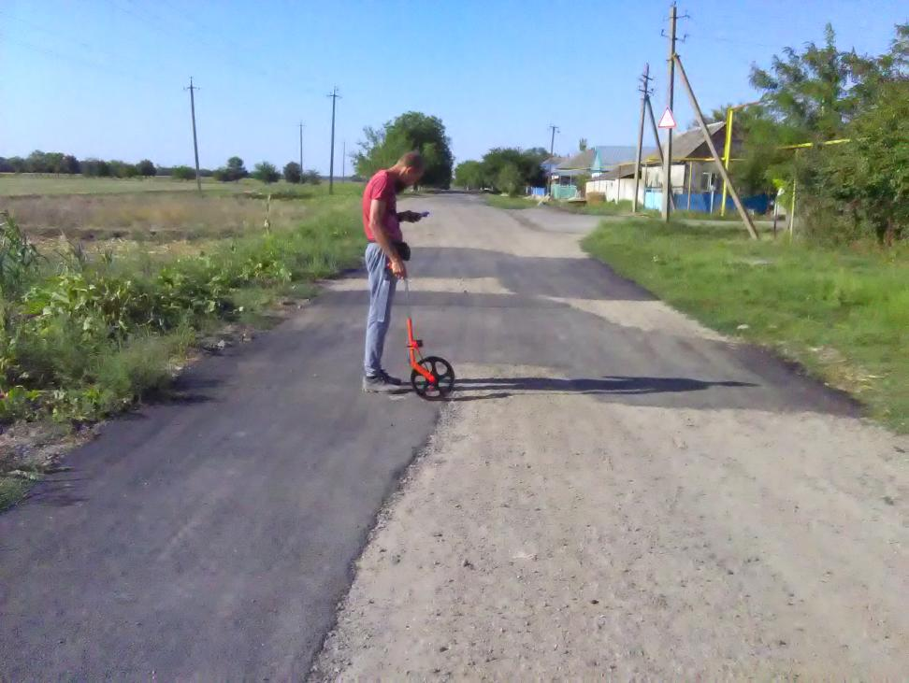

Slide 9
